Slide 1
Stevigheid en Beweging
Basisstof 3: Beenverbindingen
Blz. 21

Slide 2
Botten zitten op verschillende manieren aan elkaar vast.
DOOR:
1.Vergroeing.
2.Naad
3.Kraakbeen
4.Gewricht.

Slide 3
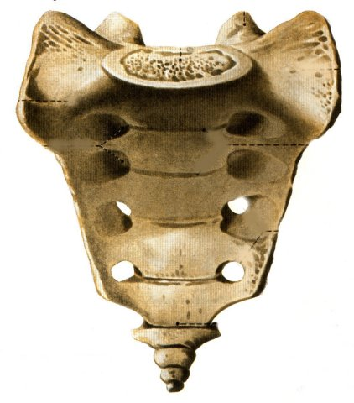
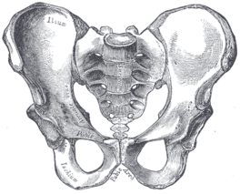
Vergroeid
Meerdere botten zijn met elkaar vergroeid
Er is geen beweging mogelijk
Voorbeeld: heiligbeen ( onderste deel van je wervelkolom)

Slide 4
Door een naad
Meerdere botten door een naad verbonden
Er is geen beweging mogelijk
Voorbeeld: schedel

Slide 5
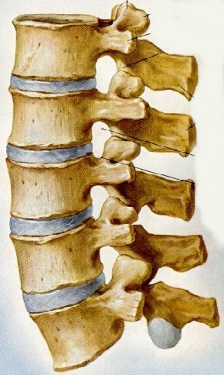
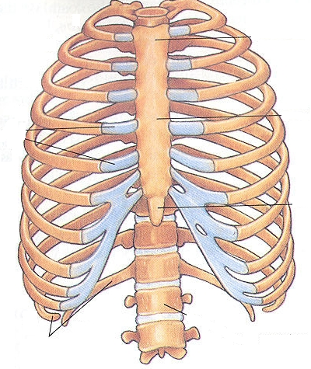
Door kraakbeen
Sommige botten zijn door kraakbeen verbonden
Kraakbeen is buigzaam, hierdoor is een beetje beweging mogelijk
Voorbeelden: - Ribben verbonden met borstbeen - Tussen de wervels

Slide 6
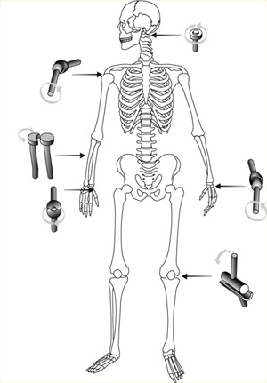
Door gewrichten
Dit is een verbinding tussen 2 botten.
Veel beweging mogelijk tussen de beenderen

Slide 7
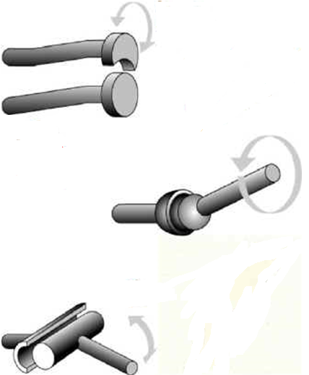
Typen gewrichten
Rolgewricht
Kogelgewricht
Scharniergewricht

Slide 8
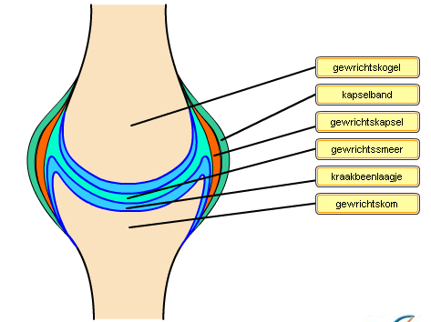
De bouw van een gewricht

Slide 9
Bekijk onderstaand filmpje.
Als je een beginscherm krijgt druk op" start de video tour"
In het filmpje zie je een skelet met bij de verbindingen blauwe bolletjes.
Als je op zijn blauw bolletje klikt krijg je een uitleg via een klein schermpje .
Filmpje verbindingen.

